Slide 1
স্বাগতম

Slide 2
পরিচিতি
শিক্ষক পরিচিতি
পাঠ পরিচিতি
বিষয়: বাংলা
শ্রেণি: ৯ম
তারিখঃ ০২/০২/২০২০খ্রি.
মোঃ মিজানুর রহমান
সহকারী শিক্ষক (বাংলা )
পিরোজপুর সরকারি উচ্চ বিদ্যালয়।
মুঠোফোন- 0171০৪১১৯৬৭
mizan.interspeed@gmail.com

Slide 4
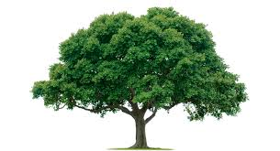
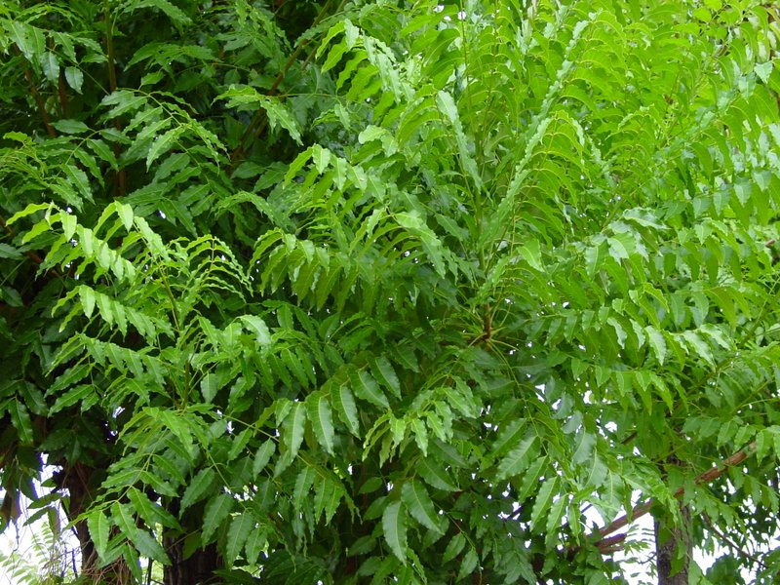
নিমগাছ

Slide 5
এই পাঠ শেষে শিক্ষার্থীরা
১ লেখক সম্পর্কে বলতে পারবে ।
২। নিম গাছের গুনাগুণ ব্যাখ্যা করতে পারবে।
৩। একজন পল্লীবধুর প্রকৃত স্বরূপ উপস্থাপন করতে পারবে।
৪। সমাজের কল্যাণময়ী মানুষগুলোর প্রতি অবমূল্যায়নের স্বরূপ নির্ণয় করতে পারবে।

Slide 6
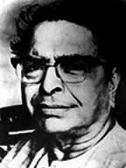
উপন্যাস
তৃণখন্ড, কিছুক্ষণ, দৈরথ, নির্মক, সে ও আমি, স্থাবর, জঙ্গম, হাটে বাজারে, অগ্নিস্বর।
নাটকঃ শ্রীমধুসূদন
উপাধি পদ্মভূষণ
বিখ্যাত রচনা “ডানা”
অন্যান্যঃ মন্ত্রমুগ্ধ, বিন্দু বিসর্গ, ভীমপলশ্রী
বনফুল
জন্ম ১৯ জুলাই, ১৮৯৯ খ্রিঃ
বলাইচাঁদ মুখোপাদ্যায়
৯ফেব্রুয়ারি 1979মৃত্যু

Slide 7
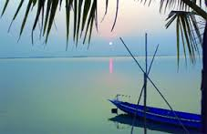
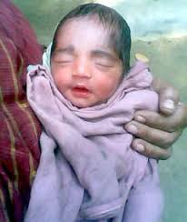
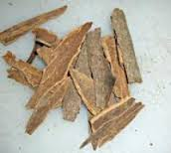
সায়রে
সাগরে
গজালে
জন্মালে
ছাল
বাকল

Slide 8
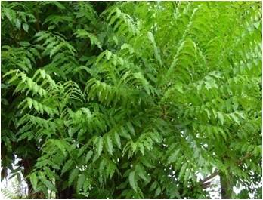
একক কাজ
চর্ম রোগের মহৌষধ বলতে কী বুঝ?
কবিরাজরা নিম গাছের প্রশংসায় পঞ্চমূখ কেন?

Slide 9
দলগত কাজ
নিম গাছ গল্পের আলোকে গ্রাম্য বধুর একটি রূপক গল্প, যুক্তি সহকারে বুজঝিয়ে দাও।

Slide 10
মূল্যায়ন
১। বনফুলের আসল নাম কী?
বলাইচাঁদ মুখোপাধ্যায়
২। বনফুল কত সালে জন্ম গ্রহন করেন ?
১৮৯৯
৩। চর্মরগের মহৌষধ কোনটি ?

Slide 11
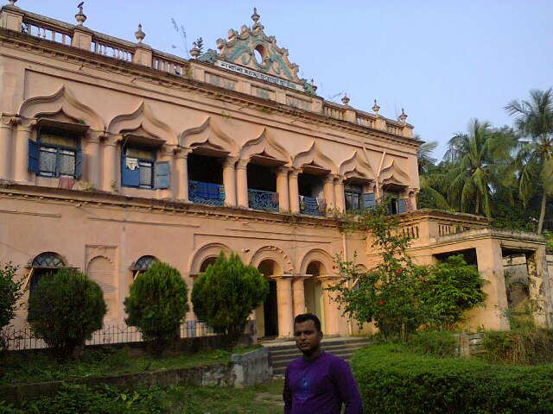
বাড়ির কাজ
নিম গাছ উপস্থাপনের মাধ্যমে একজন গৃহ বধুর চিত্র তুলে ধরা হয়েছে, ব্যাখ্যা কর।

Slide 12
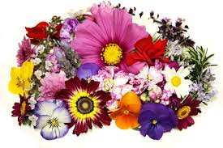
ধন্যবাদ

